Slide 1

项目总结报告

Slide 2
目录
1
项目概述
2
项目分析
3
经验总结

Slide 3
项目概述
项目名称：SVG图形服务平台V3.0
项目完成情况
 | 计划开始时间 | 计划结束时间 | 实际开始时间 | 实际结束时间 | 计划 工时 | 实际 工时
需求基线生成 | 2008.9.22 | 2008.10.20 | 2008.9.22 | 2008.10.20 | 16 | 16
设计基线生成 | 2008.10.20 | 2008.11.13 | 2008.10.20 | 2008.11.28 | 19 | 30
产品发布 | 2008.11.13 | 2009.1.20 | 2008.11.14 | 2009.2.20 | 48 | 65

Slide 4
项目分析
分析
  项目在需求阶段基本按照进度进行,准时完成需求基线生成
  项目在设计阶段受高层经理时间安排等原因造成设计基线延期生成,但不影响开发的启动
  项目在实现及测试阶段受春节放假及人员安排等原因延期17个工作日,相对有所滞后
  项目测试过程中共发现34个问题,均得到修正

Slide 5
项目分析—进度分析
各里程碑相对偏差率（图）
  哪个里程碑偏差较大，原因
各里程碑工期比例
  是否存在异常，原因

Slide 6
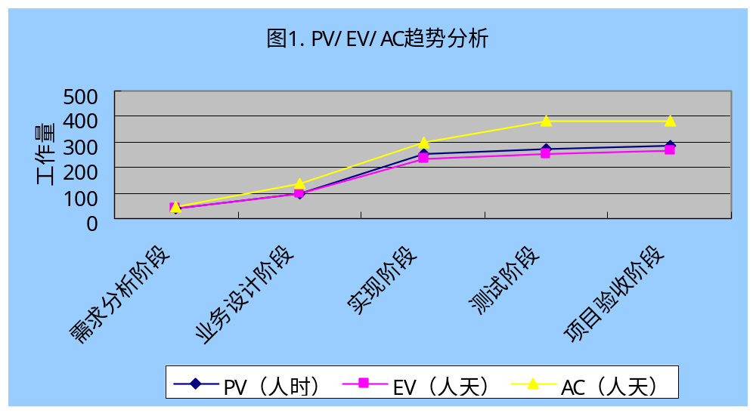
工作量和成本

Slide 7
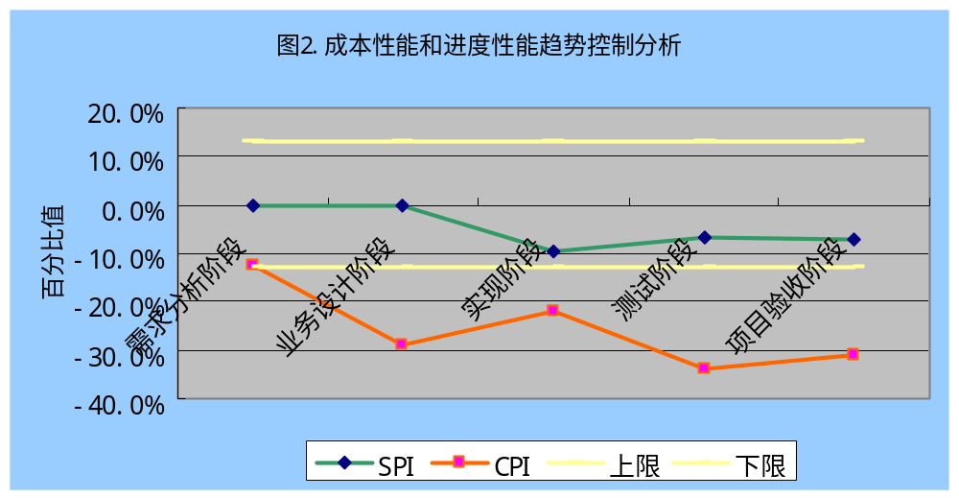
工作量和成本

Slide 8
项目分析—工作量和成本
挣值图
  SPI=(EV-PV)/PV 实际成本与计划成本比
  CPI=(EV-AC)/AC 投入产出比
分析
  SPI在基线与下限之间波动,表示实际成本高于计划成本,但在组织级可控允许范围之内
  CPI从设计阶段开始均低于下限,表示投入大于产出的组织级合理比例,
  造成CPI比例相对比较低的原因包括需求转换成设计、设计实现的估算有所欠缺

Slide 9
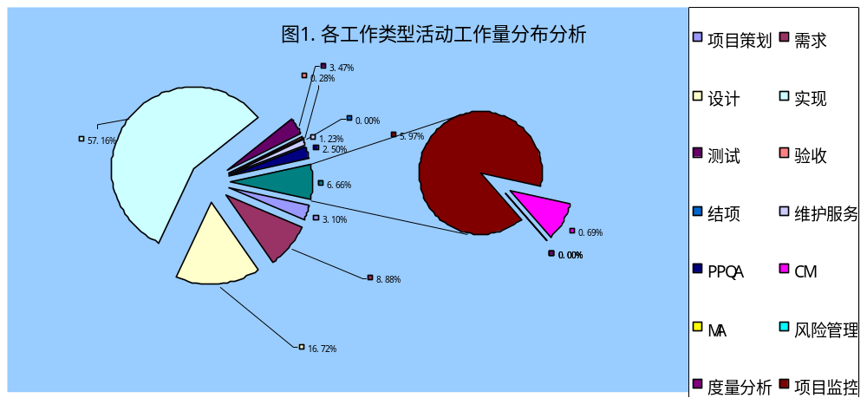
项目分析—工作量和成本

Slide 10
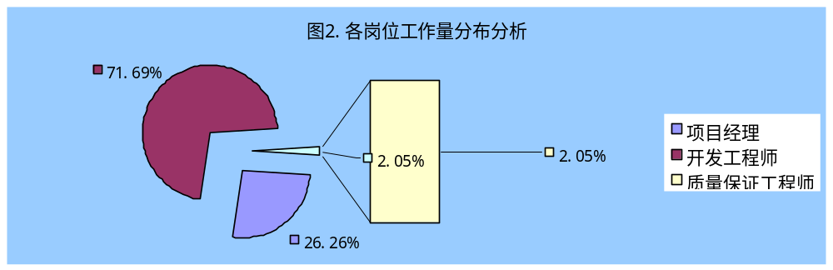
项目分析—工作量和成本

Slide 11
项目分析—工作量和成本
各类活动工作量比例
  需求阶段相对比例过低，主要原因来自需求自我调研提取，范围不够广泛且不够充分
  设计阶段受需求阶段成果影响，比例相对比较低
各类人员工作量比例
  测试工程师比例有点低，主要原因为测试人员仅有一人，开发人员最多有5人

Slide 12
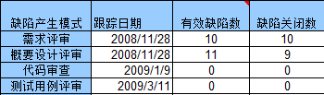
项目分析—质量分析
评审缺陷

Slide 13
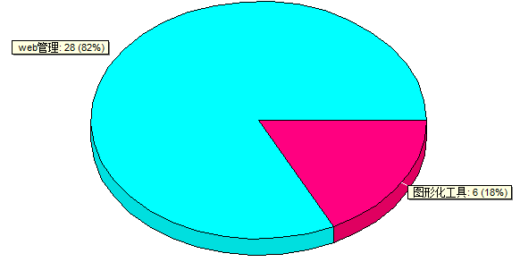
项目分析—质量分析
测试缺陷(模块划分)

Slide 14
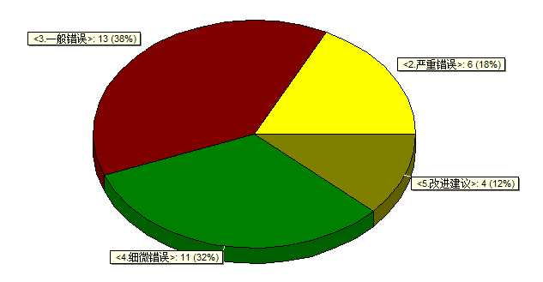
项目分析—质量分析
测试缺陷(缺陷程度)

Slide 15
项目分析—质量分析
分析
  WEB管理相对问题比较多，主要受设计人员没有经过框架设计培训，设计与实现有所偏差造成
  严重和一般错误占56%，比例尚算正常

Slide 16
项目分析—规模估算分析
规模估算偏差率（图）
  各阶段估算规模
  项目最终估算规模
分析
  规模估算偏差及其原因分析
  改进策略

Slide 17
经验总结-成功因素
项目分层次对项目需求进行归类分析，按功能确认需求的实现先后顺序
概要设计从软件架构出发，逐步理清需求实现方式
采用多层实现结构，封装相应的接口和基类，快速实现业务

Slide 18
经验总结-缺陷因素
需求主要来自于平台架构组织，对于业务性考虑不够充分
需求阶段时间过于紧凑，需求分析的颗粒度不够细
设计人员均没有参加过框架设计培训，设计效果不理想，造成实现阶段关于WEB管理部分改动比较大
需求与设计、实现的关系无法全部保持一致

Slide 19
经验总结-改进建议
需求阶段时间安排应该更加充足，应为项目总时间的15-20%
需求拆分的颗粒度需要更加的细，能以具体的功能实现为基础最好
项目组成员在项目阶段开始前必须接受相应的技能培训
需求与设计、实现的关联关系在需求颗粒度细化的程度上保持全项目阶段的一致

Slide 20
Q&A

Slide 21
Thank You !
www.nci.com.cn

